Slide 1


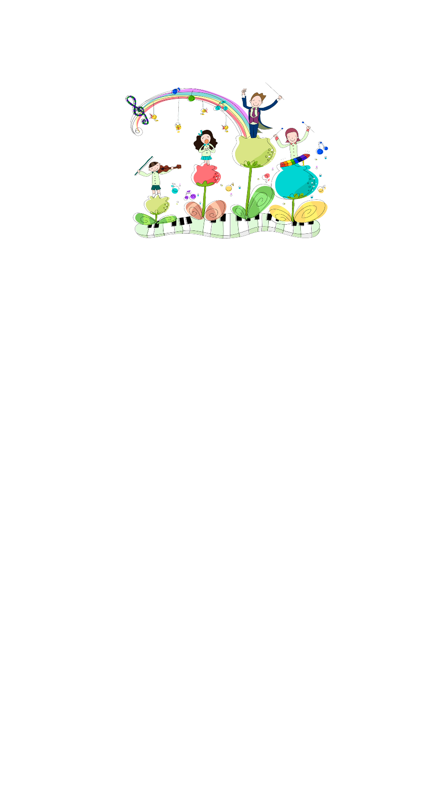


PHÒNG GD & ĐT QUẬN LONG BIÊN
TRƯỜNG TIỂU HỌC PHÚC LỢI
MÔN: TỰ NHIÊN XÃ HỘI
BẢO QUẢN ĐỒ DÙNG GIA ĐÌNH

Slide 2

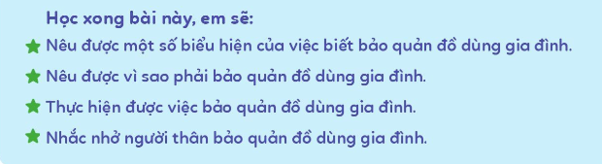
Bài 8: Bảo quản đồ dùng gia đình

Slide 3
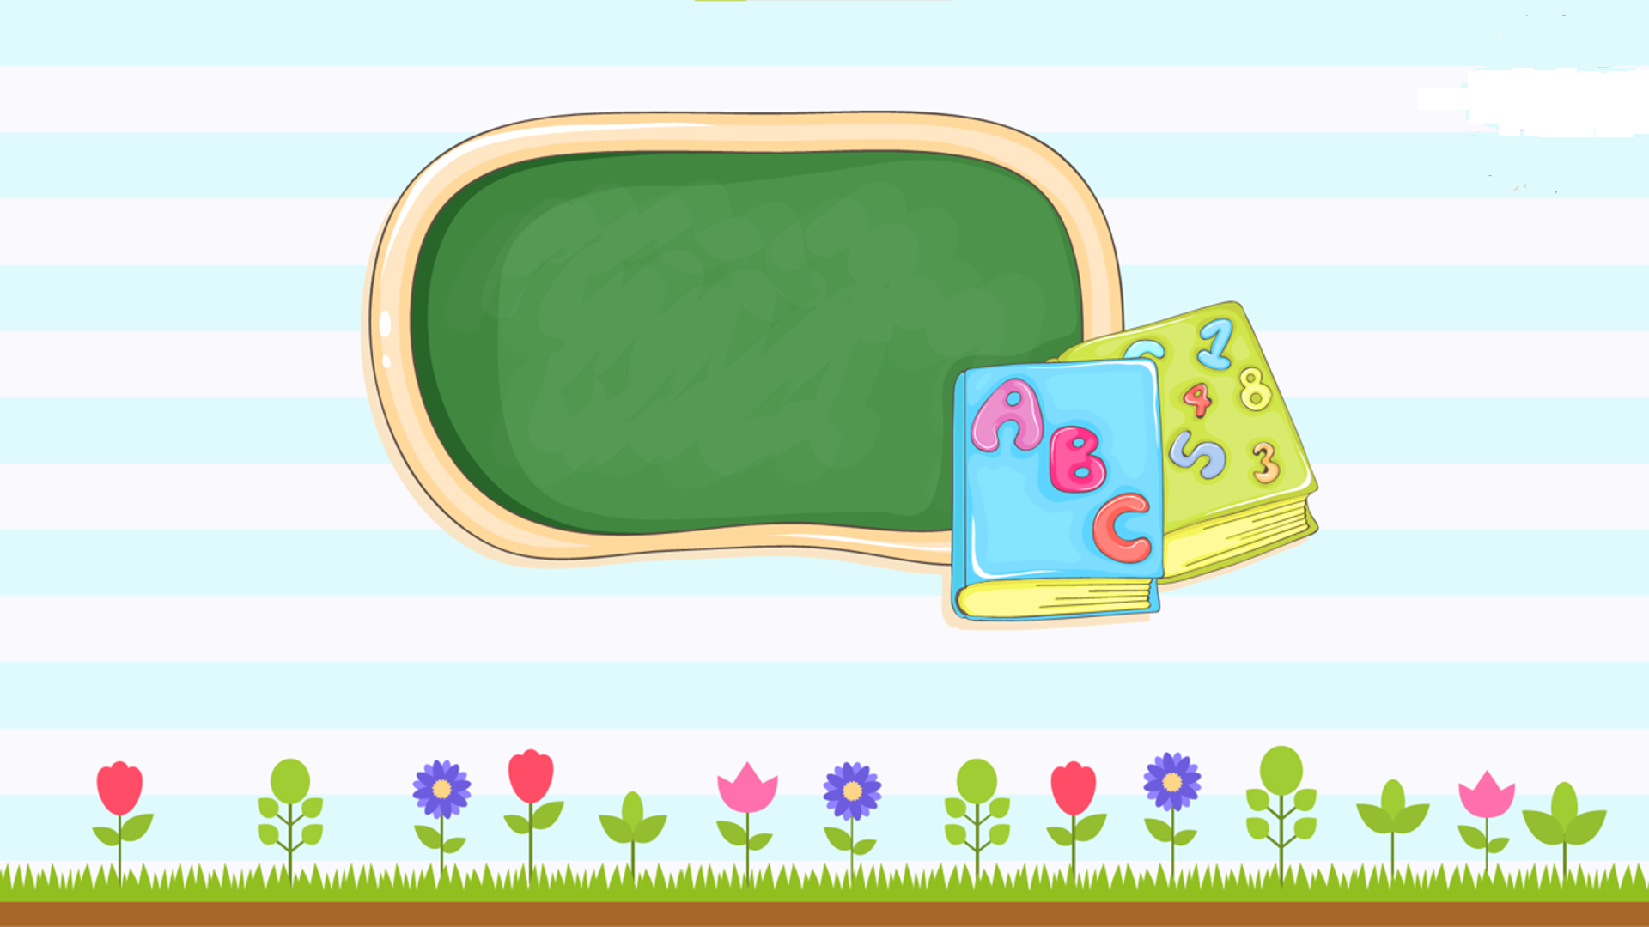
Tiết 2

Slide 4

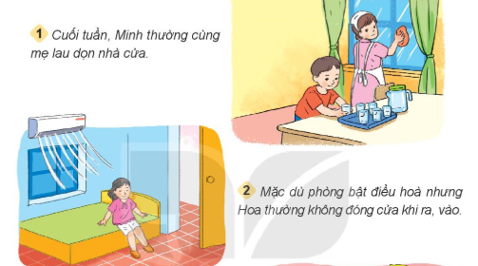
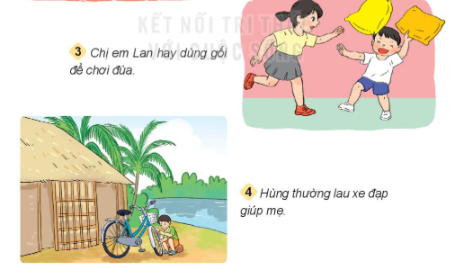
LUYỆN TẬP
Em đồng tình hoặc không đồng tình với việc làm nào? Vì sao?

Slide 5
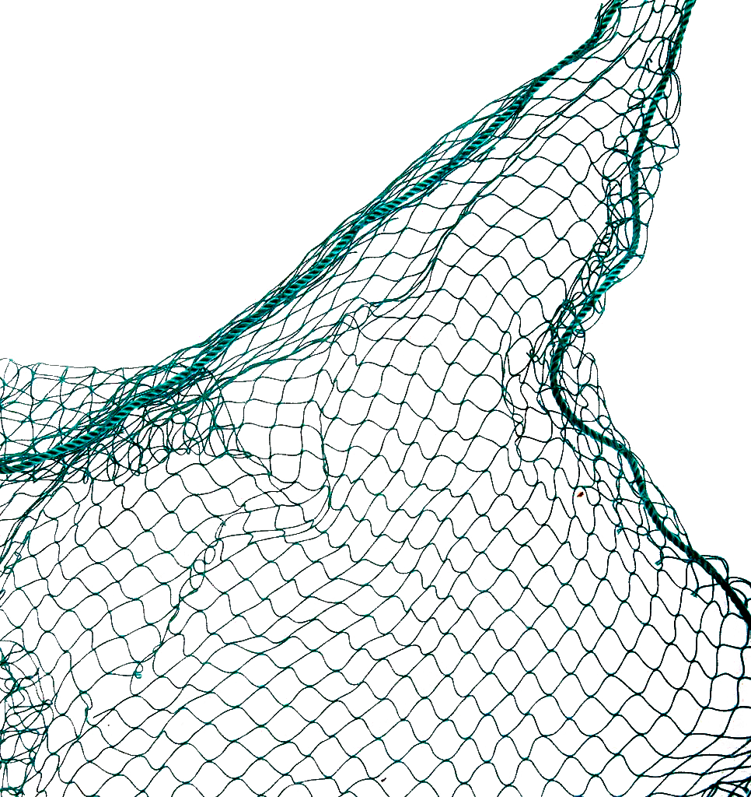
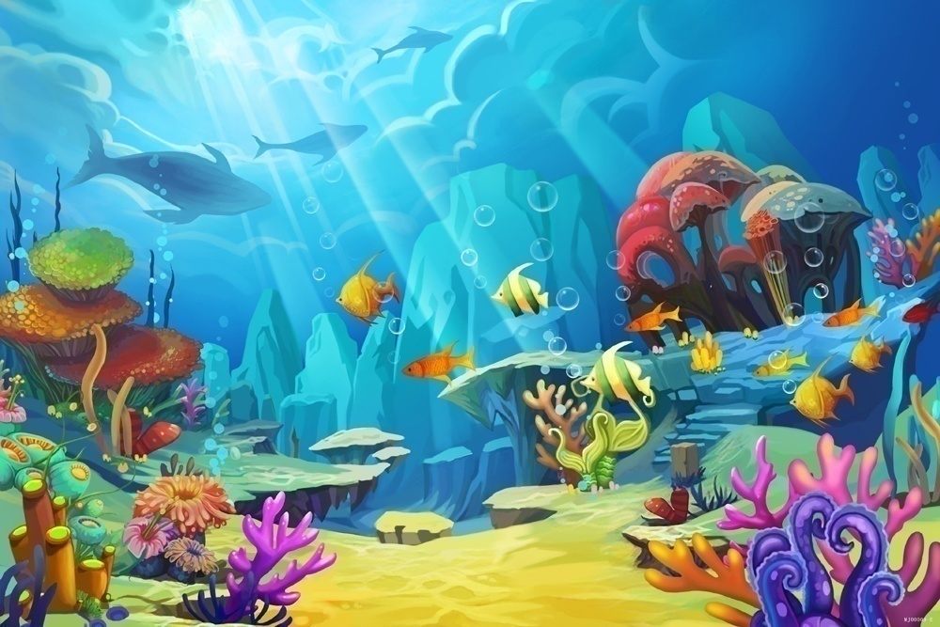
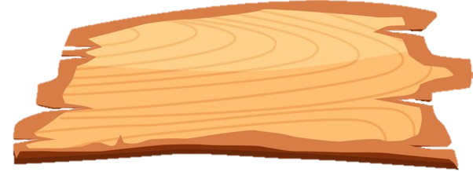


GIẢI CỨU
ĐẠI DƯƠNG

Slide 6

Luật chơi:
Các câu hỏi là những bức tranh về việc làm của các bạn nhỏ. Các em hãy chọn đáp án em cho là đúng đối với việc bảo quản đồ dùng gia đình.
Mỗi câu trả lời đúng của các bạn sẽ giải cứu được một loài vật dưới đại dương đang bị mắc kẹt.

Slide 7
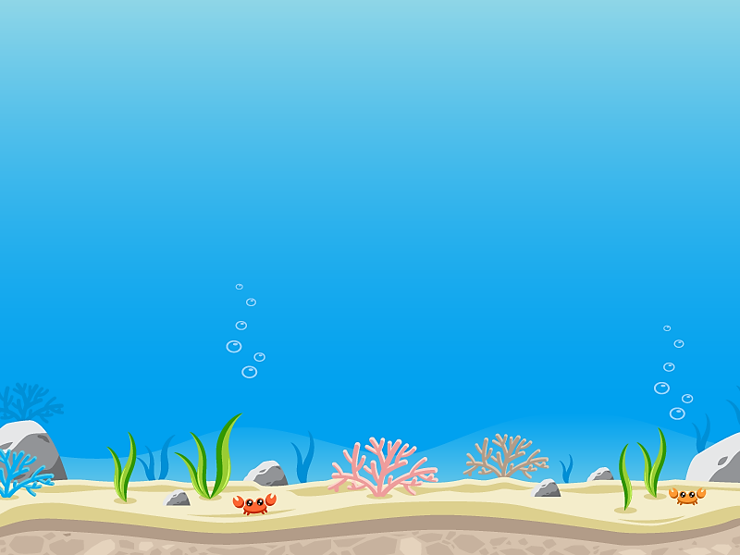
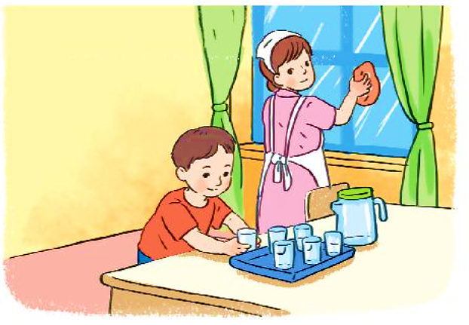
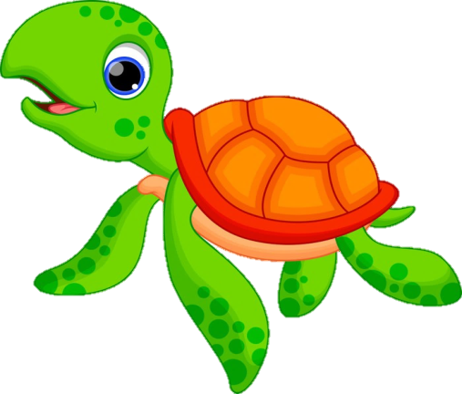
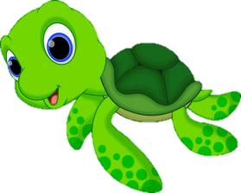

Cuối tuần, Minh thường cùng mẹ lau dọn nhà cửa.
A. Không đồng tình
B. Đồng tình

Slide 8

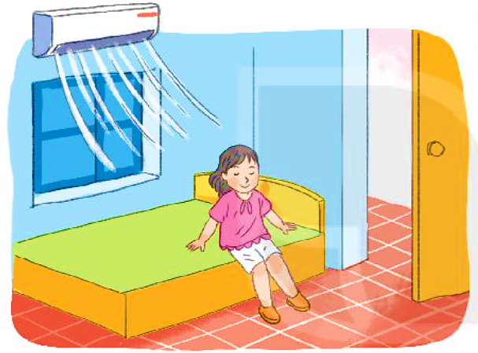
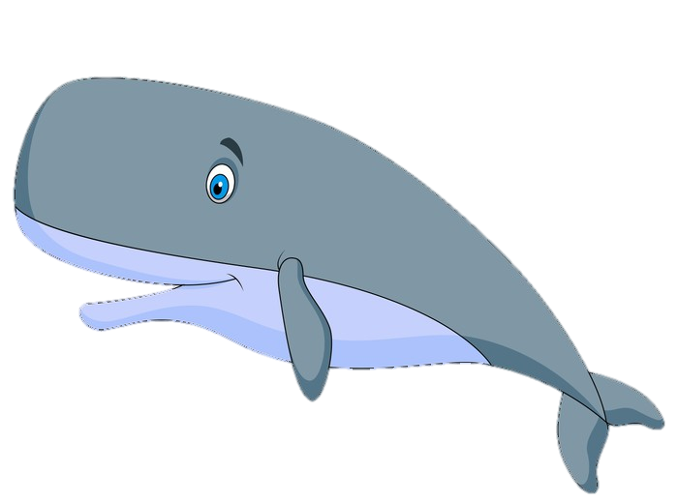

Phòng bật điều hòa nhưng Hoa thường không đóng cửa khi ra vào phòng.
A. Không đồng tình
B. Đồng tình

Slide 9

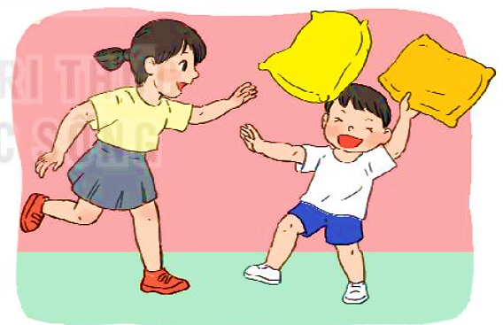
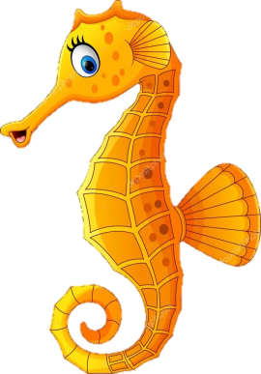


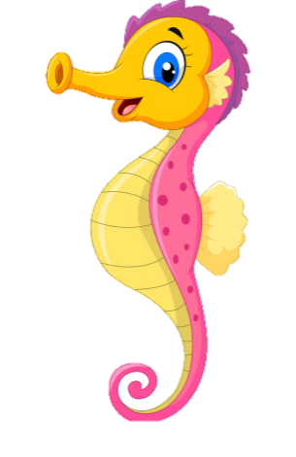
Chị em Lan hay dùng gối để chơi đùa.
A. Đồng tình
B. Không đồng tình

Slide 10
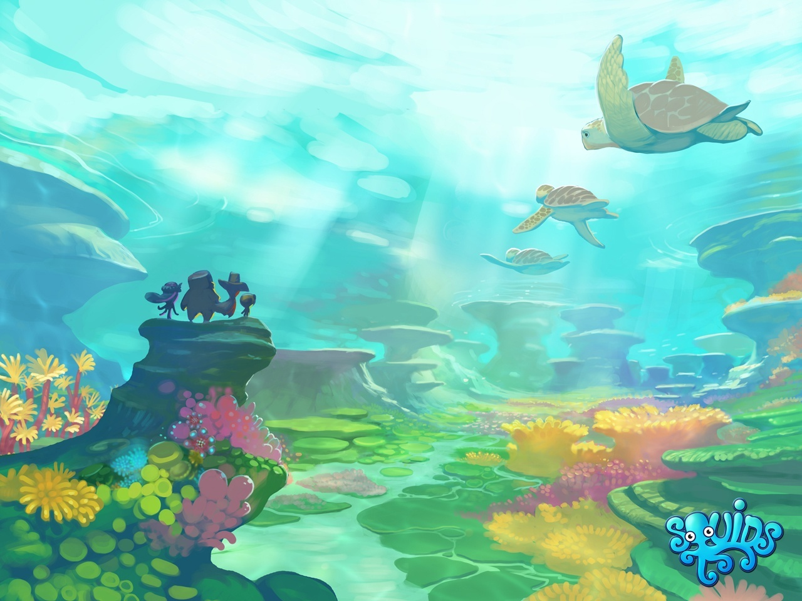
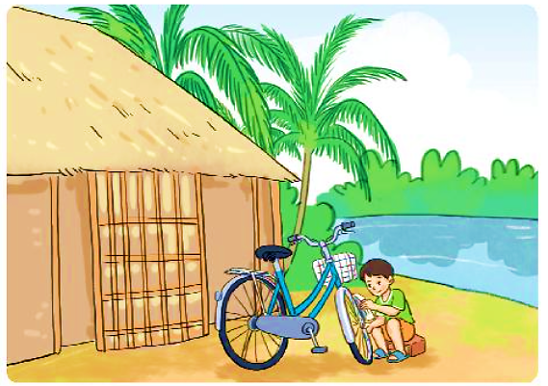

Hùng thường lau xe đạp giúp mẹ.
A. Không đồng tình
B. Đồng tình

Slide 11
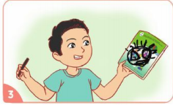
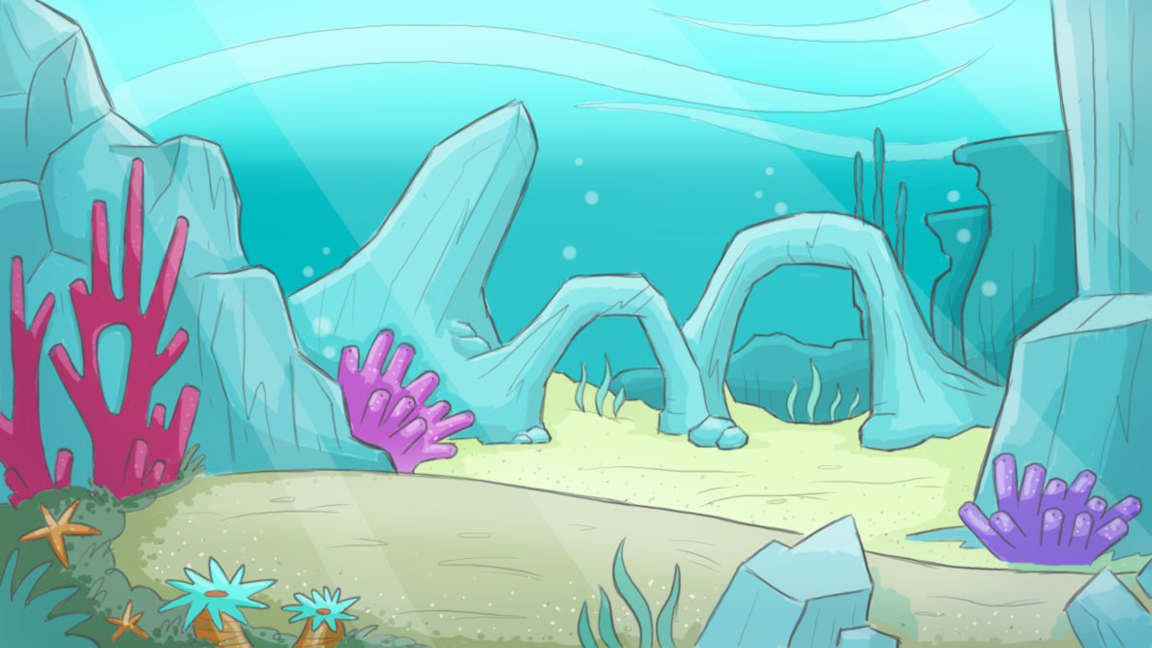
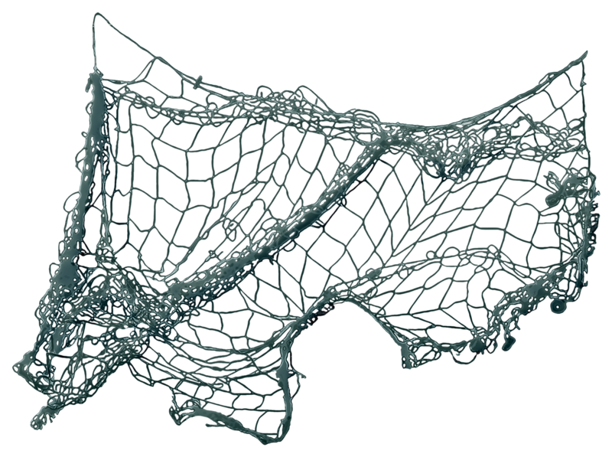

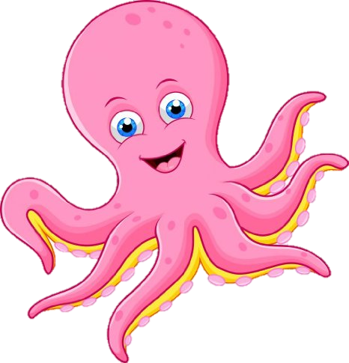
Huy hay vẽ bậy ra bìa sách.
A. Không đồng tình
B. Đồng tình

Slide 12

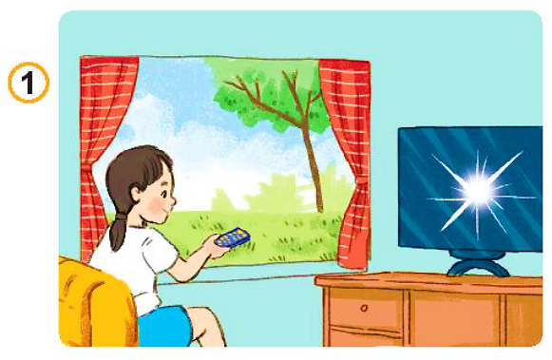
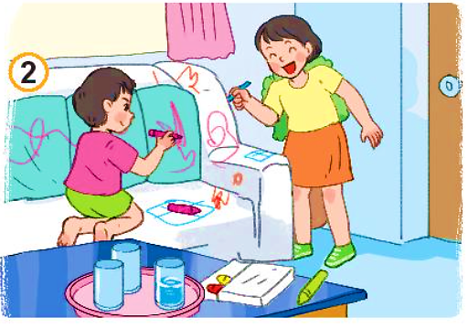
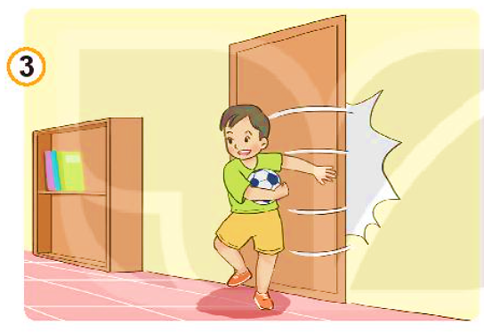
LUYỆN TẬP
2
Đưa ra lời khuyên cho bạn

Slide 13


Thảo luận nhóm
Notes:
13

Slide 14

LUYỆN TẬP
2
Đưa ra lời khuyên cho bạn
Cậu không nên tắt, mở ti vi liên tục như vậy vì sẽ dễ làm ti vi bị hỏng đấy!
Chi thường tắt, mở ti vi liên tục.

Slide 15

LUYỆN TẬP
2
Đưa ra lời khuyên cho bạn
Các cậu không nên vẽ lên ghế như vậy vì sẽ làm ghế bị bẩn, mẹ sẽ không giặt sạch được đâu!
Hai chị em Nga dùng bút vẽ lên ghế.

Slide 16
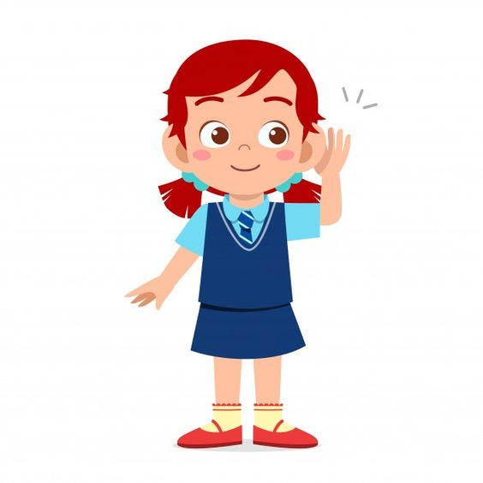
LUYỆN TẬP
2
Đưa ra lời khuyên cho bạn
Cậu hãy đóng cửa nhẹ nhàng khi ra vào nhé để tránh gây tiếng ồn và làm hỏng cửa mất!
Hùng thường đóng cửa mạnh khi ra vào.

Slide 17













Vận dụng

Slide 18



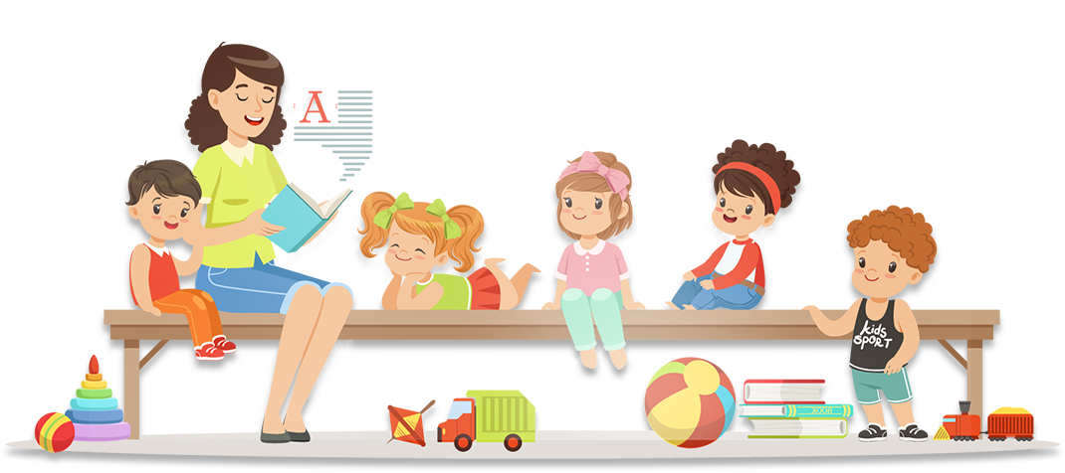
Yêu cầu 1
Chia sẻ với bạn về việc em đã và
sẽ làm để bảo quản đồ dùng gia đình

Slide 19


VẬN DỤNG
Thảo luận nhóm đôi

Slide 20
Yêu cầu 2
Cùng mọi người trong gia đình thực hiện
bảo quản đồ dùng gia đình

Slide 21
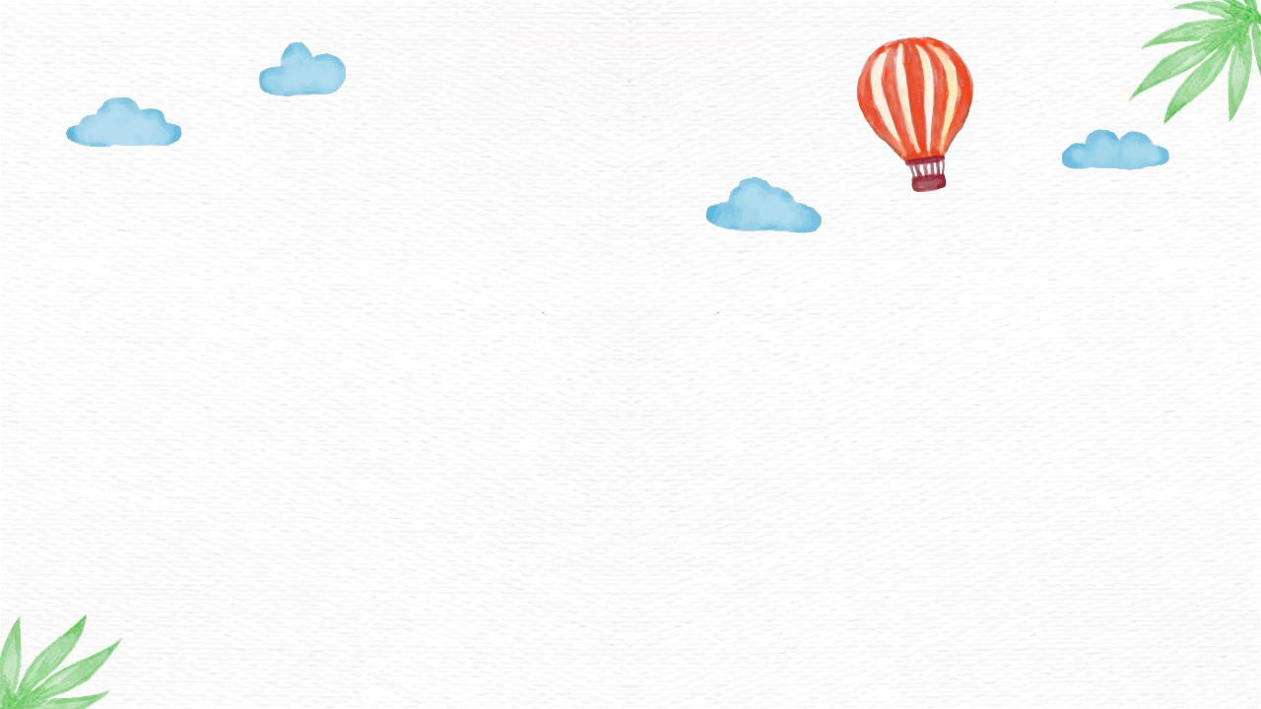
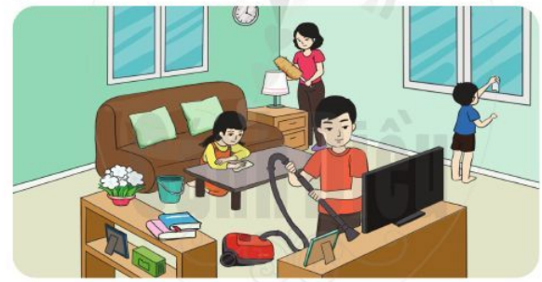
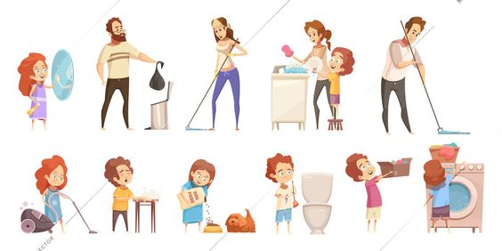

Slide 22



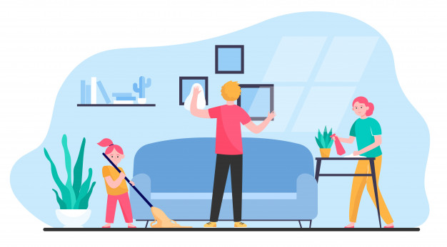



Slide 23






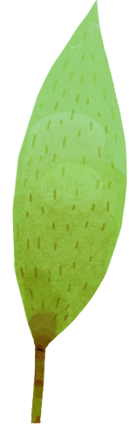




Chúc các con
chăm ngoan, học tốt!

